Slide 1
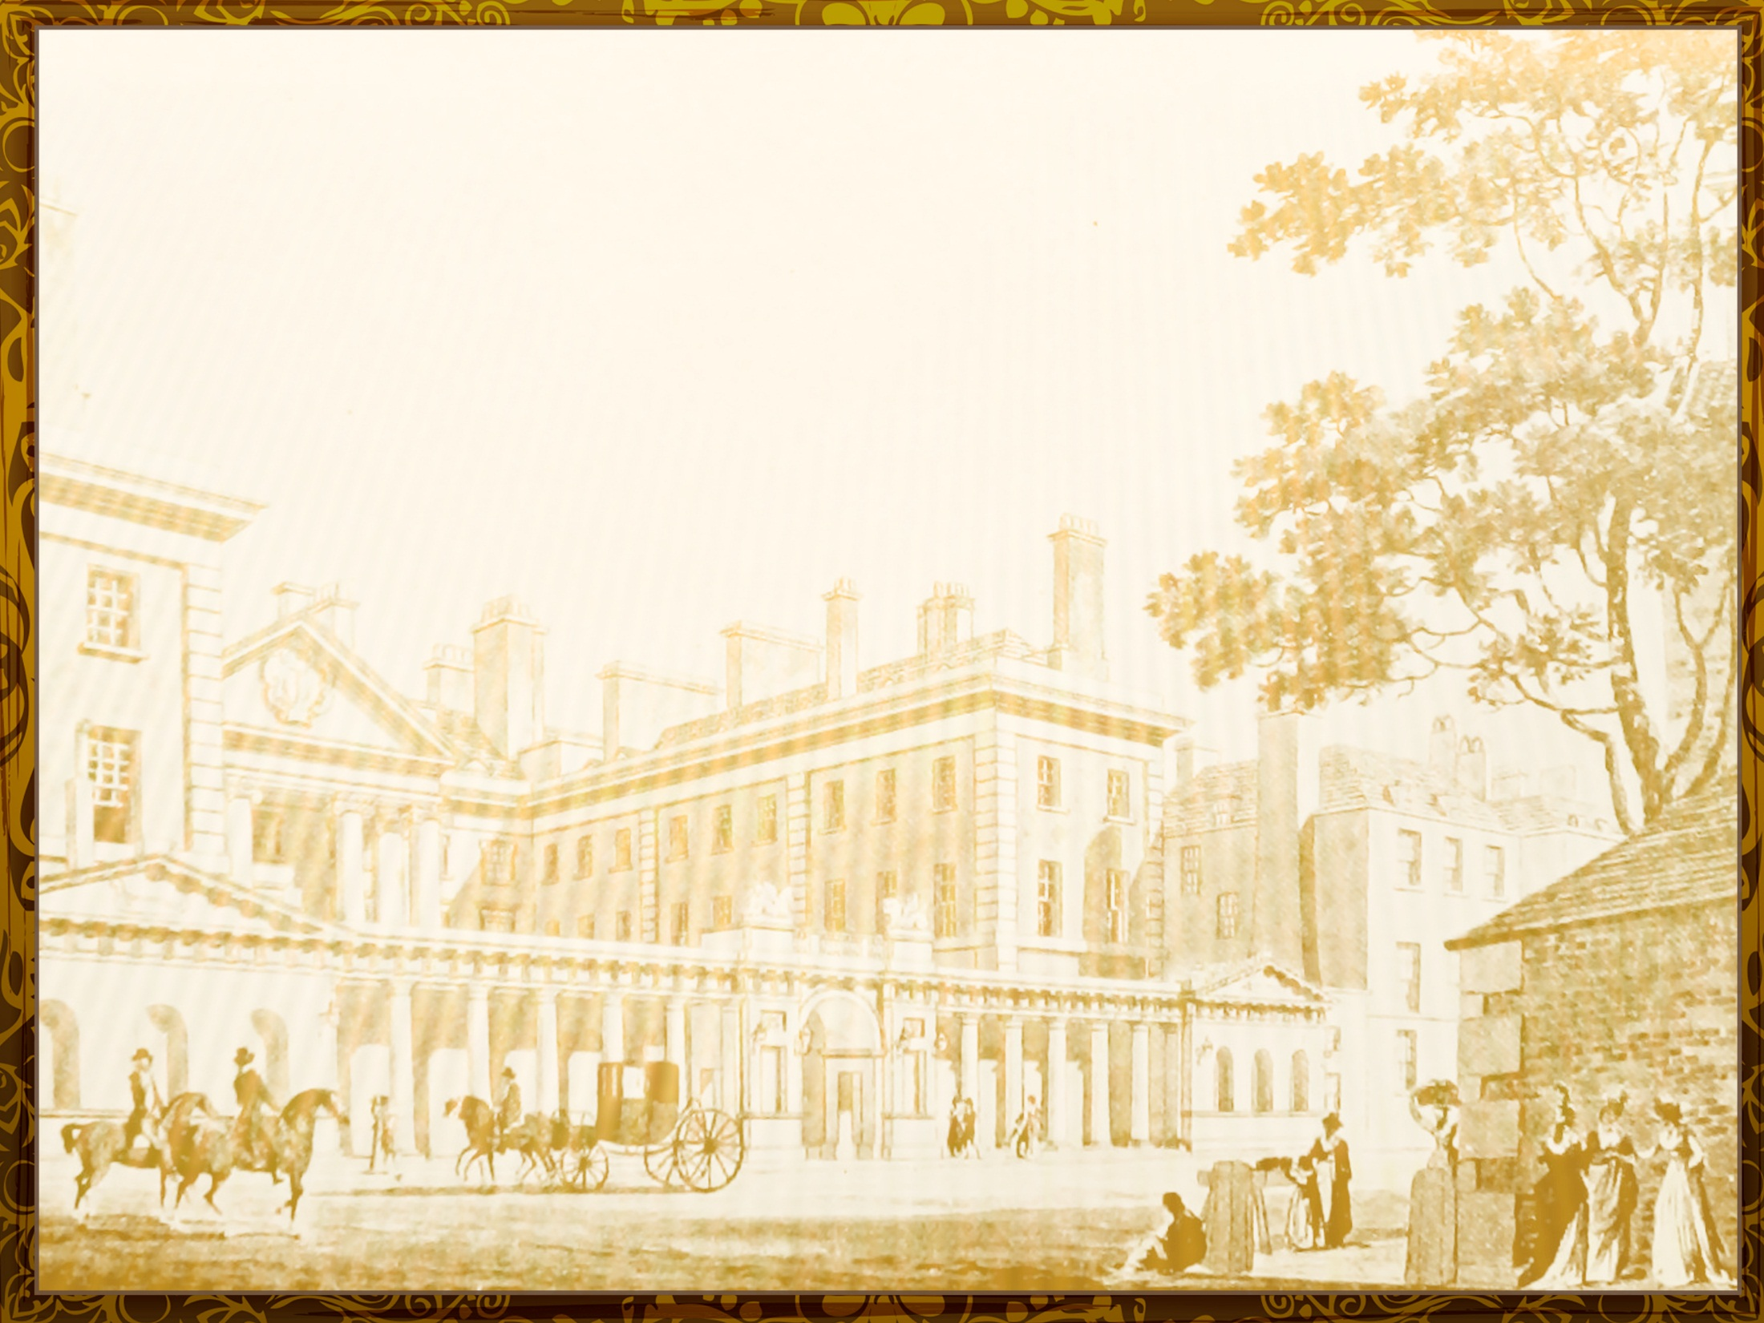
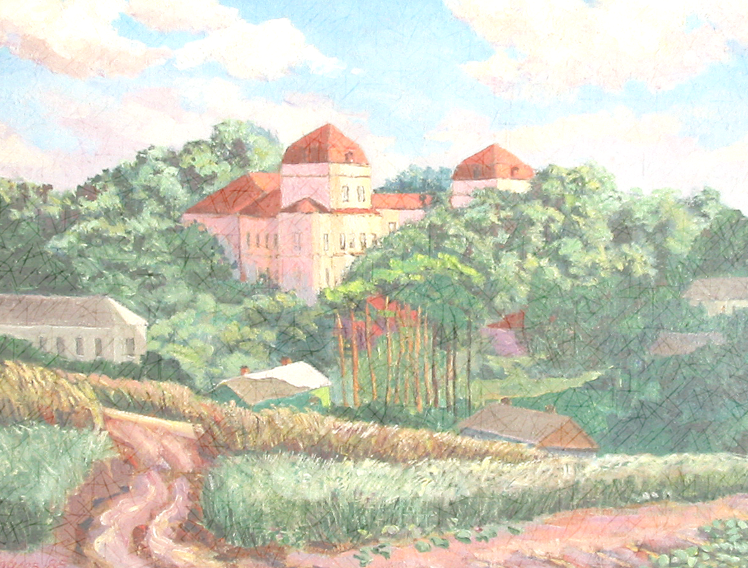
Ансамбль усадьбы Свиньиных-Козловских,
XVIII – первая половина XIX в.
г. Переславль-Залесский, 2015 г.

Slide 2
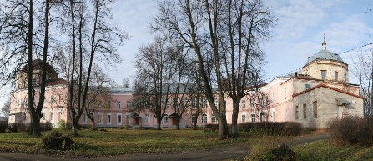
Усадьба Свиньиных-Козловских- жемчужина русской
дворянской культуры XVIII в.
Название презентации

Slide 3
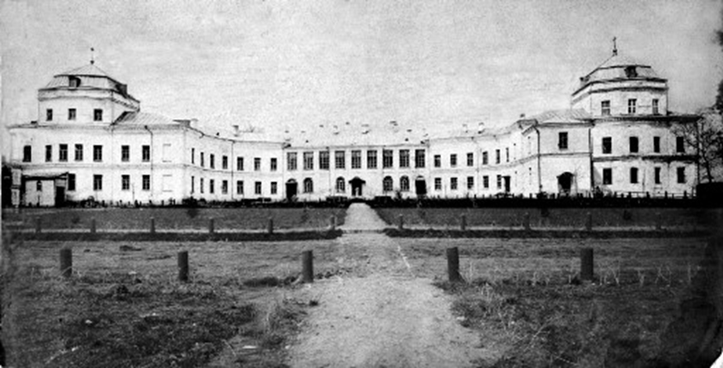
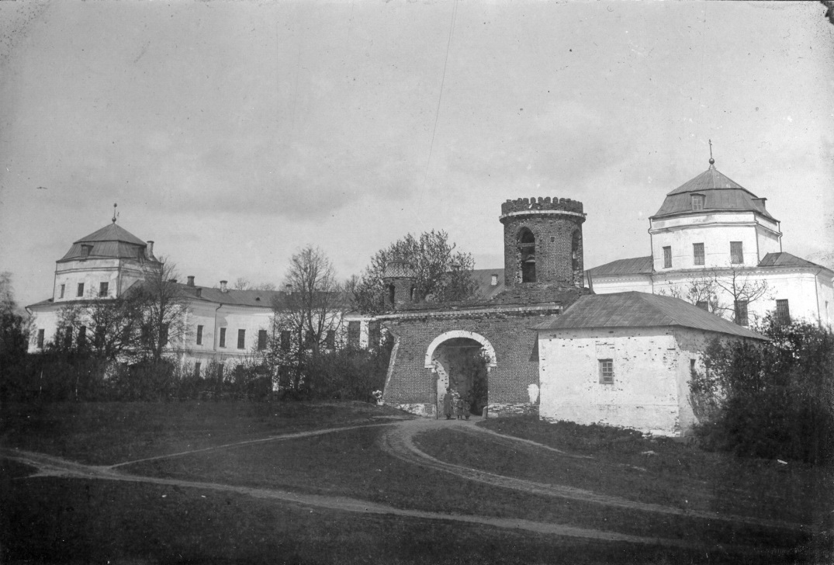
Дворец построен
В 1779 г. сенатором
Петром Сергеевичем Свиньиным
Усадебно-парковый ансамбль занимает площадь около 20 га и является самым интересным архитектурным сооружением сельского усадебного строительства Владимирской губернии XVIII в.
Название презентации

Slide 4
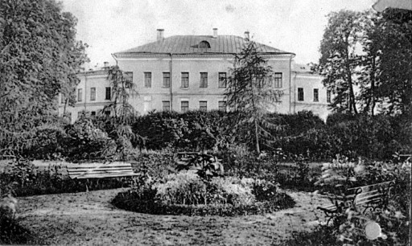
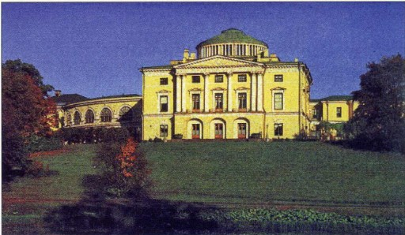
Планировка дворца напоминает композицию крупнейших петербургских дворцов:
строгая симметрия
изогнутые галереи
домовая церковь
двухсветный западный зал
На фото фасады дворцов в
с. Смоленское и Павловского дворца
Название презентации

Slide 5
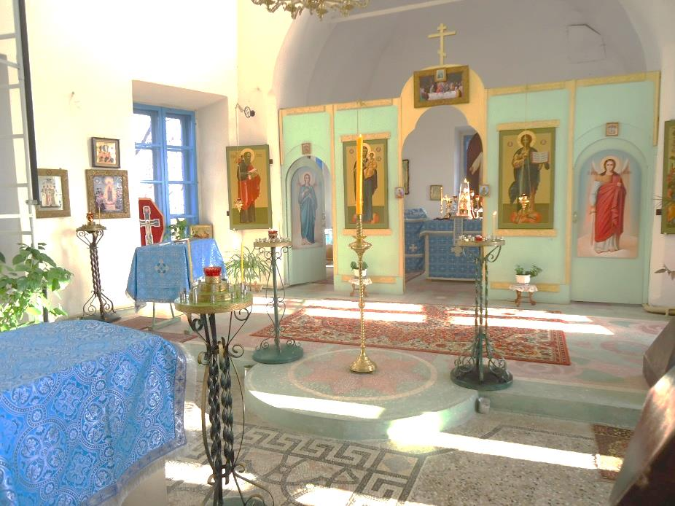
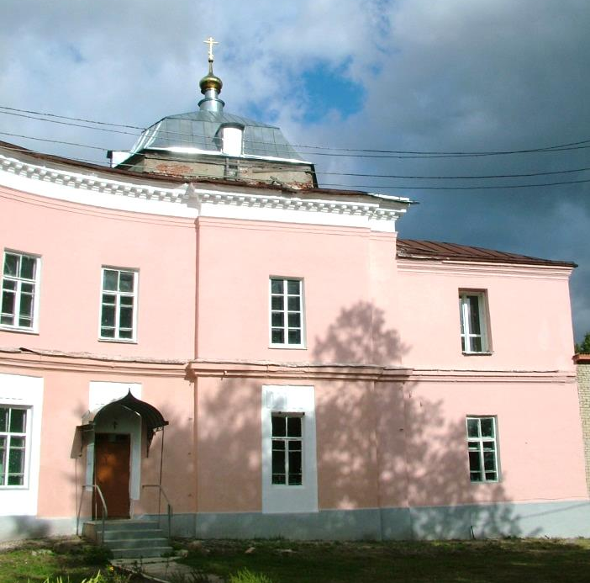
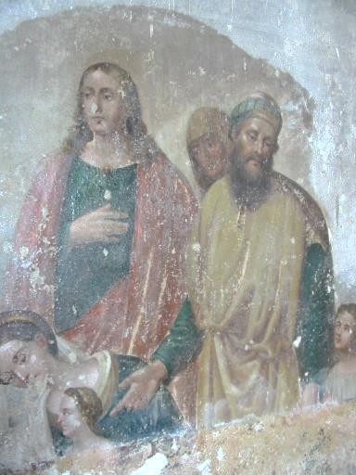
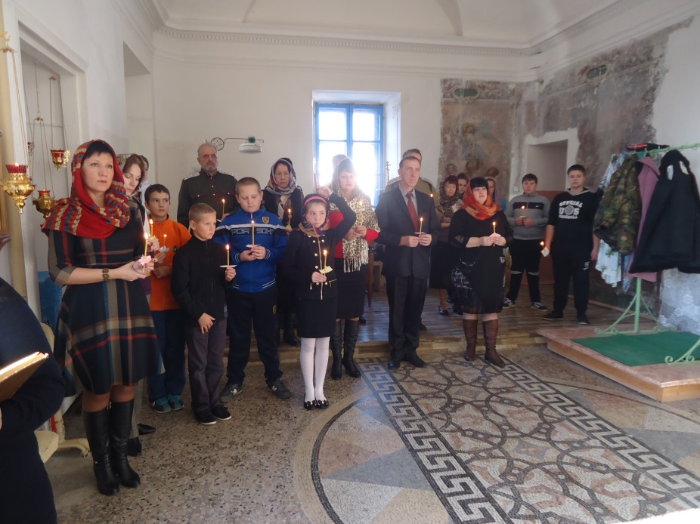
Домовая церковь в восточном
флигеле усадьбы.
Престолы: Успения Божией Матери
(второй этаж) и апостола Иоанна
Богослова (первый этаж).
Название презентации

Slide 6
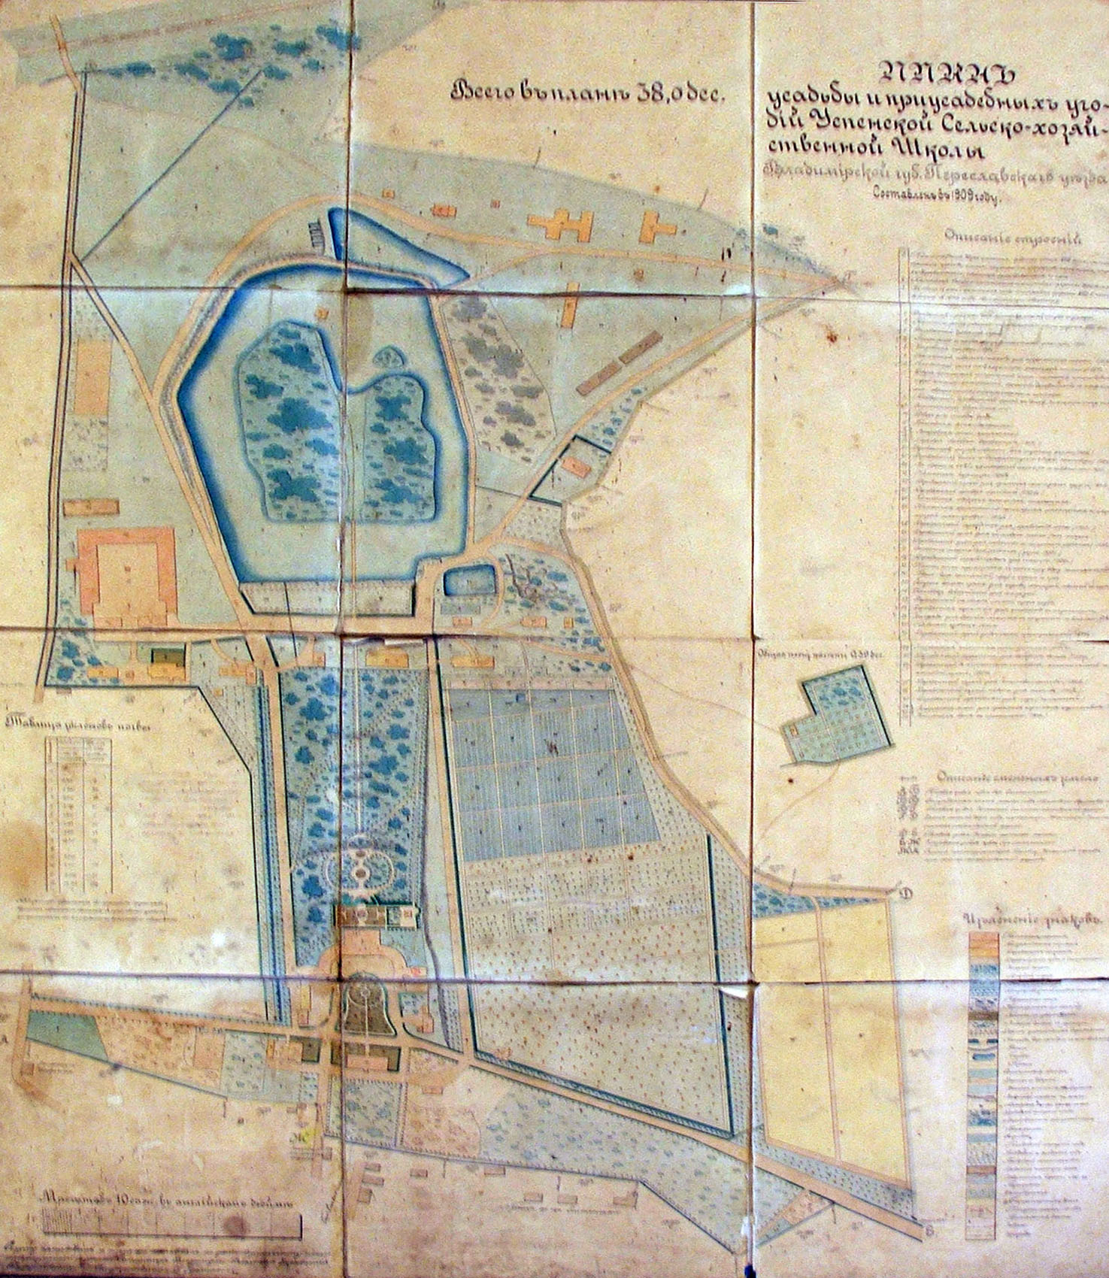
Название презентации
План усадьбы 1909 г.

Slide 7
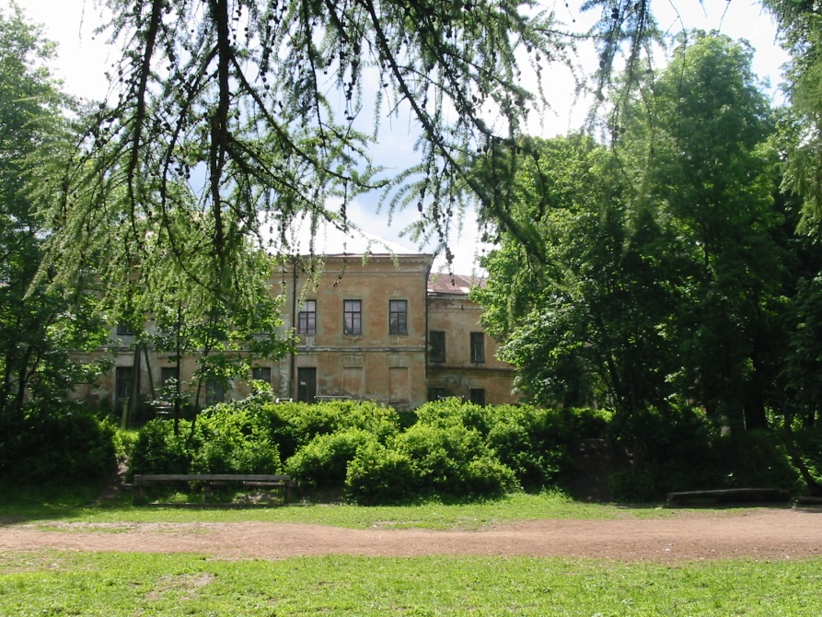
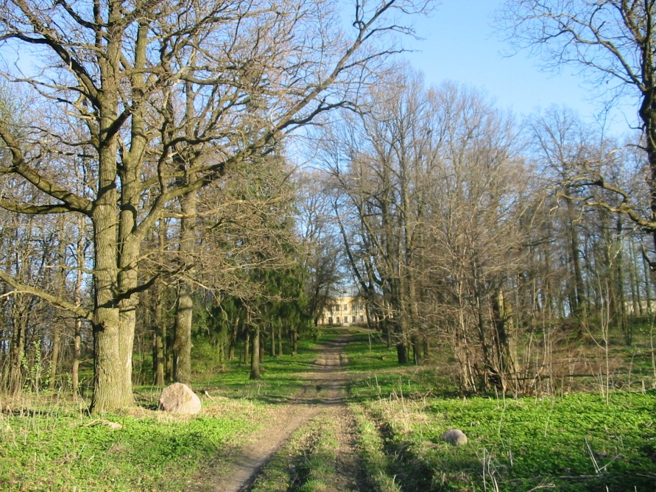
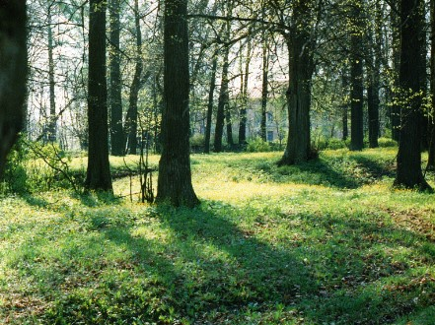
Прямоугольный регулярный террасированный парк
С рядовыми и аллейными липовыми посадками.
Название презентации

Slide 8
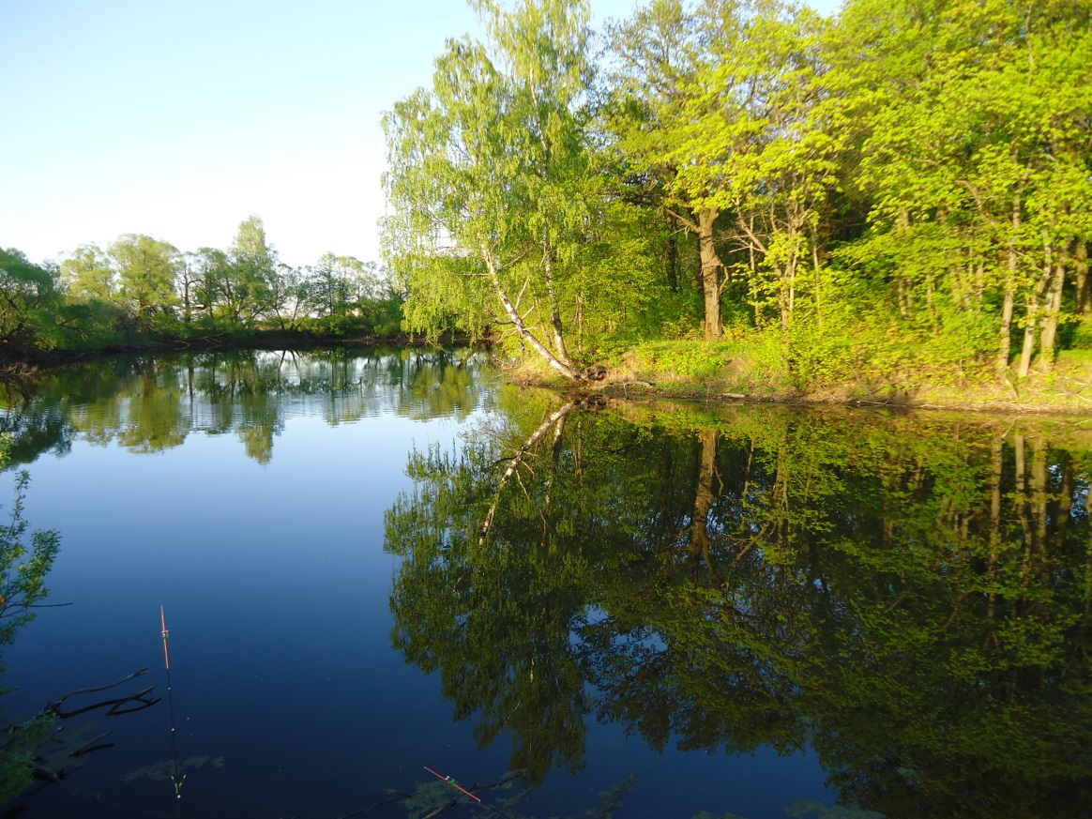
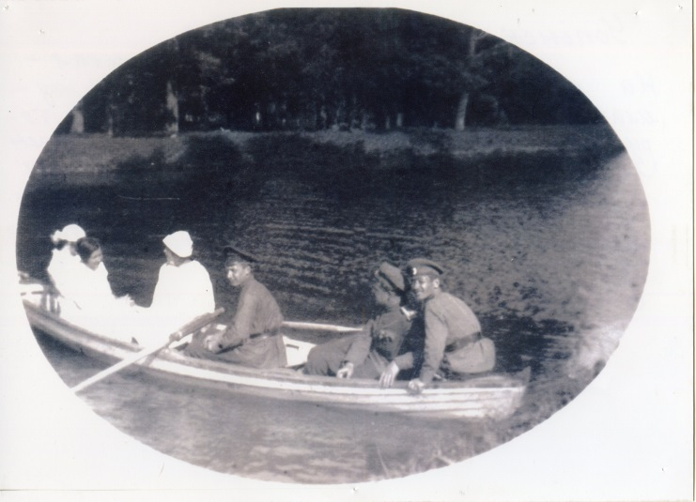
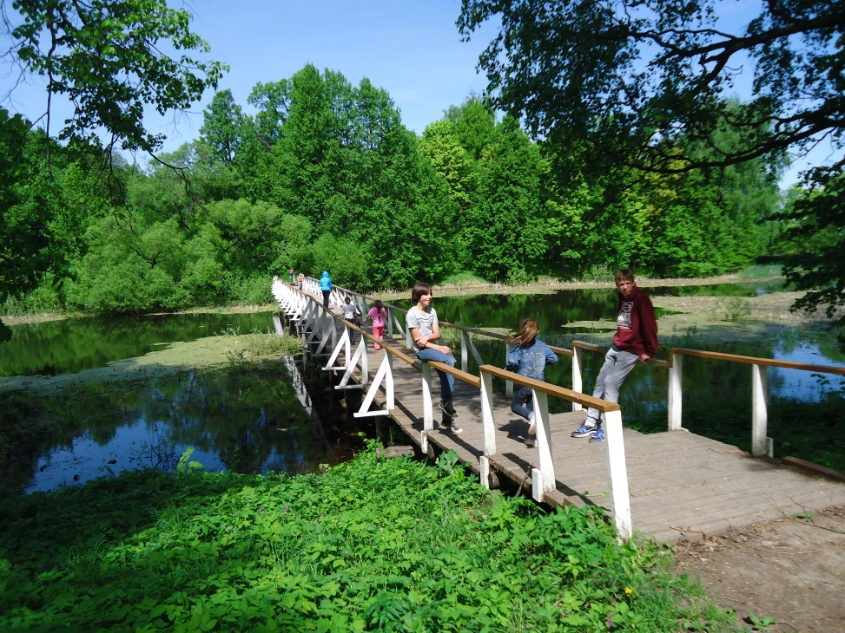
Пруд с островом в центре – живой памятник мужества, доблести и славы русским солдатам, изгнавшим наполеоновские полчища.
Устроен пленными французами в 1813-1815 гг.
Название презентации

Slide 9
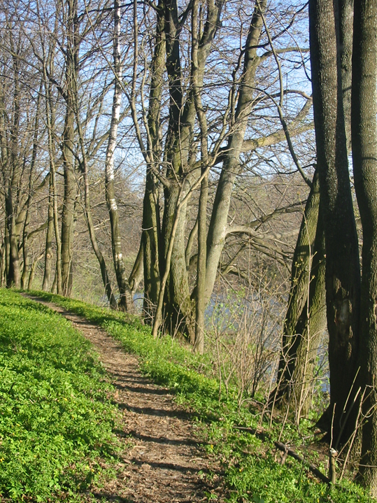
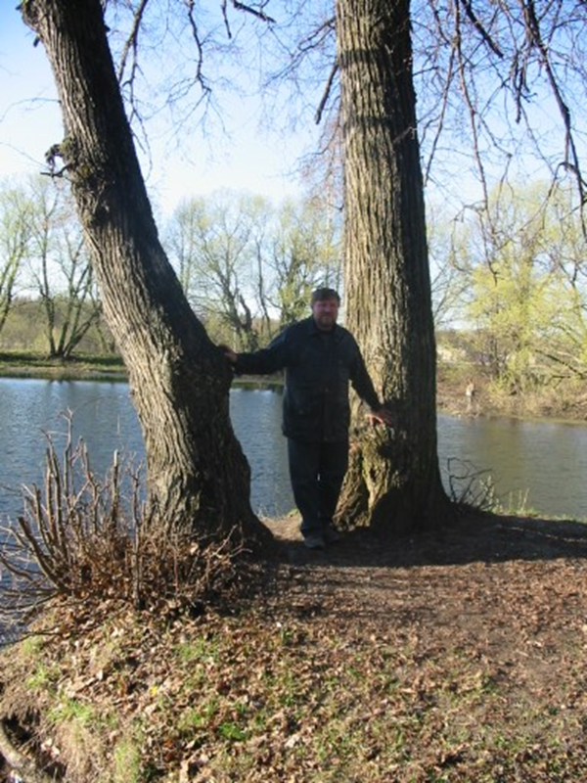
Северная оконечность острова.
Небольшой залив с мысом. Остров любви
Название презентации

Slide 10
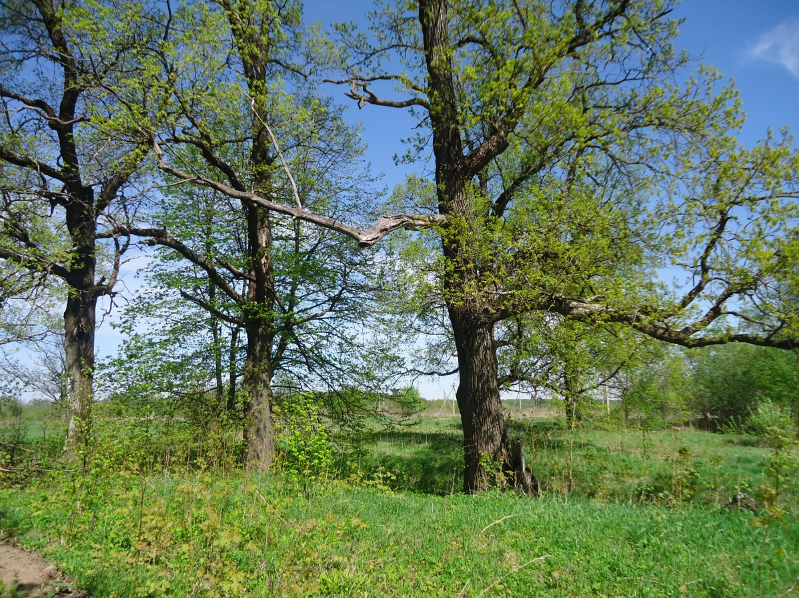
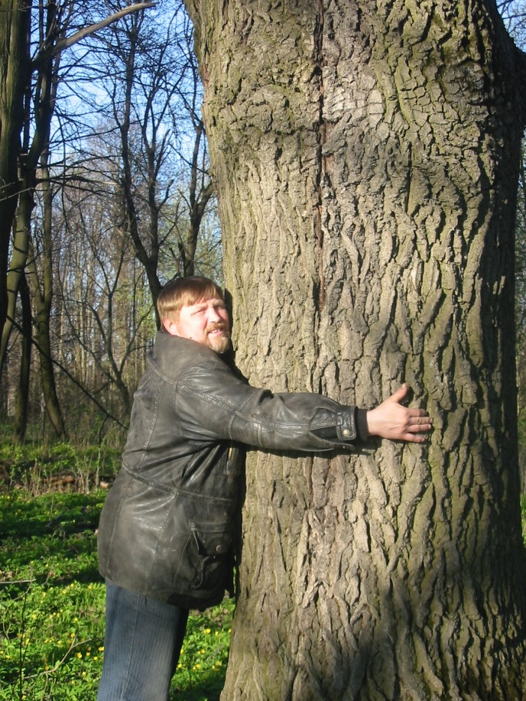
Остатки 400-летней дубравы, заложенной в честь ушедшей царской династии Рюриковичей и избрания царем Михаила Романова.
Название презентации

Slide 11
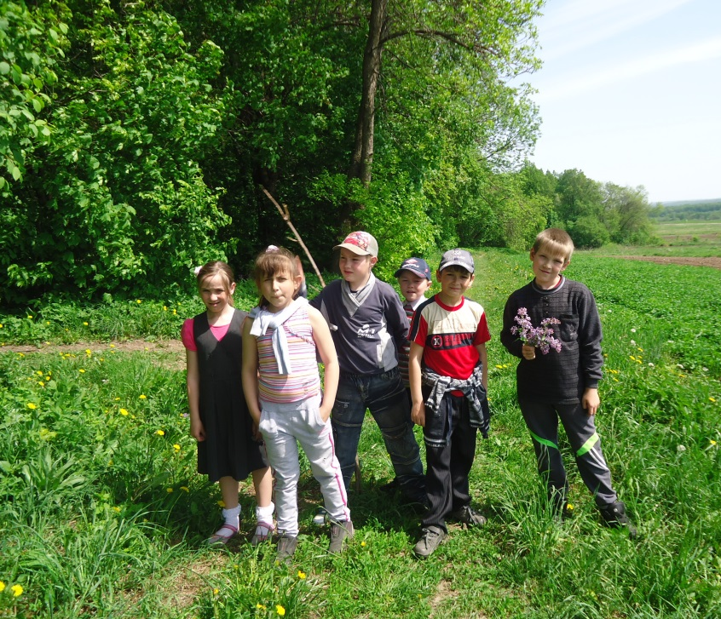
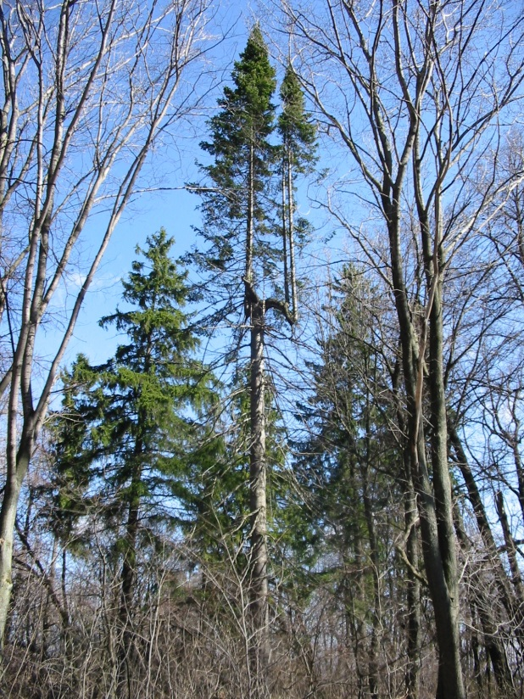
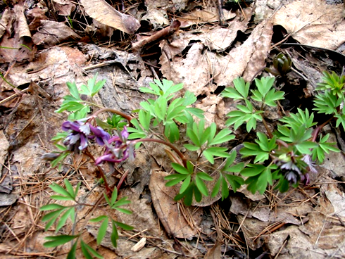
Урочище «Зверинец» – залесенная территория для охоты.
Название презентации

Slide 12
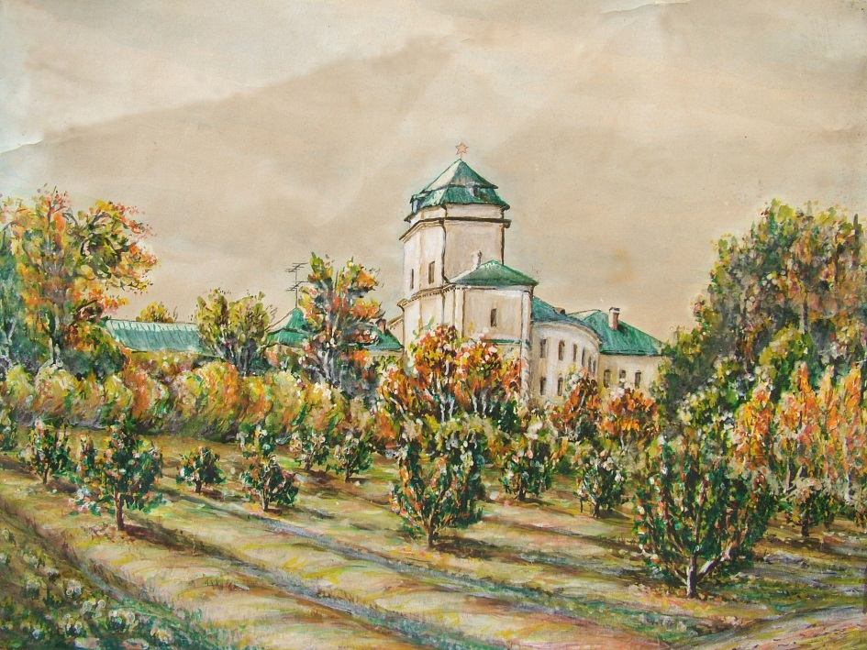
Фруктовый сад, парники и оранжереи.
Акварель. 1960 г. Худ. Саунов Т.Т.
Название презентации

Slide 13
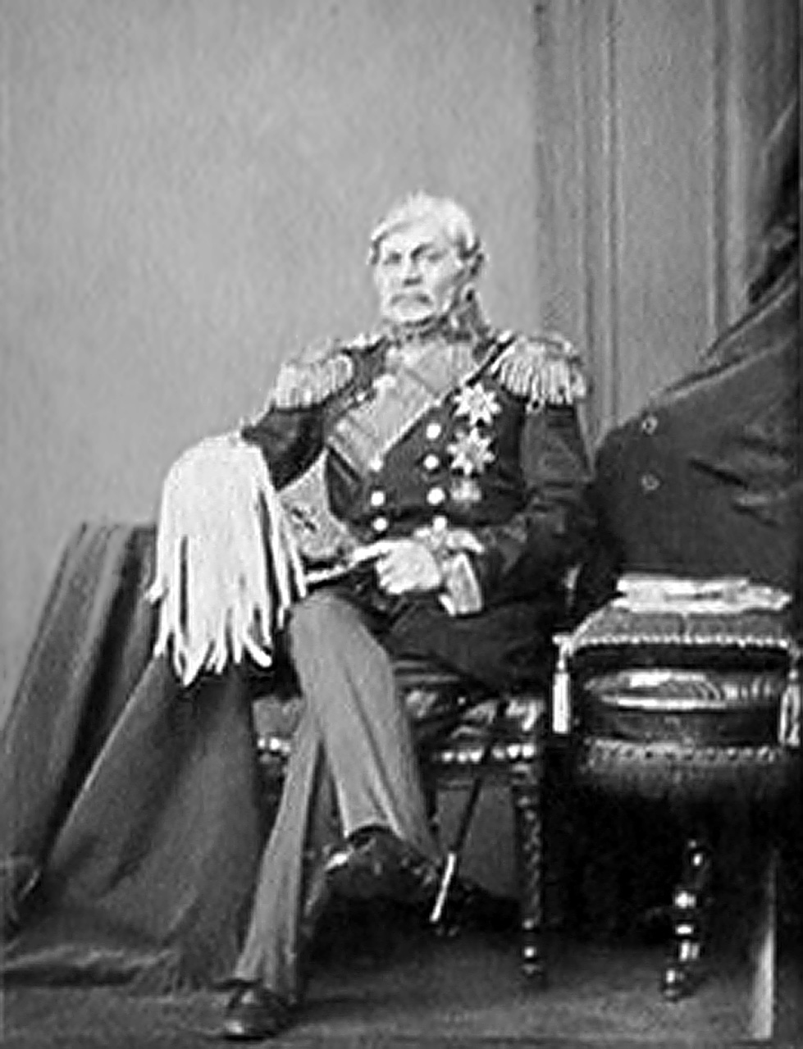
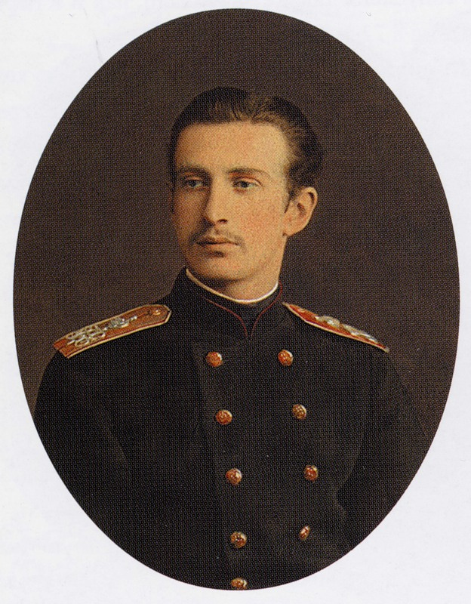
Владелец усадьбы генерал участник Кавказских походов Викентий Михайлович Козловский
(1796-1873)
Великий Князь Николай Константинович Романов. Несколько лет проживал в усадьбе.
Название презентации

Slide 14
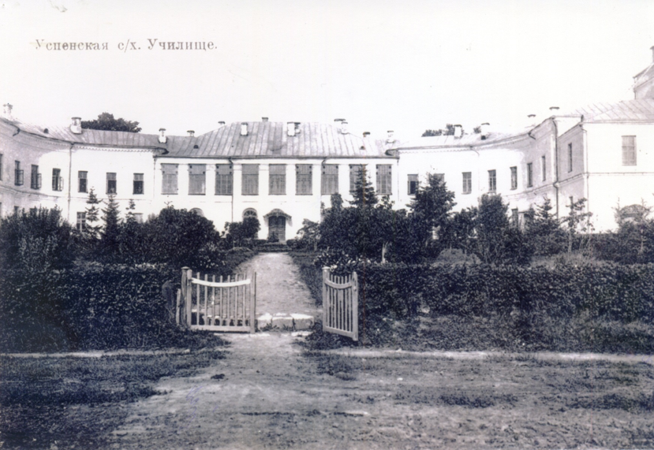
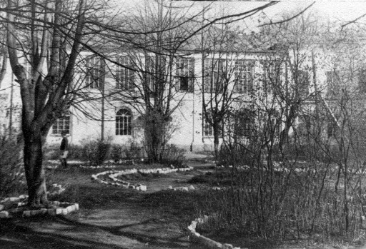
Успенская сельскохозяйственная школа. Фото 1904 г.
Успенский зоотехнический техникум. Фото 1968 г.
Название презентации

Slide 15
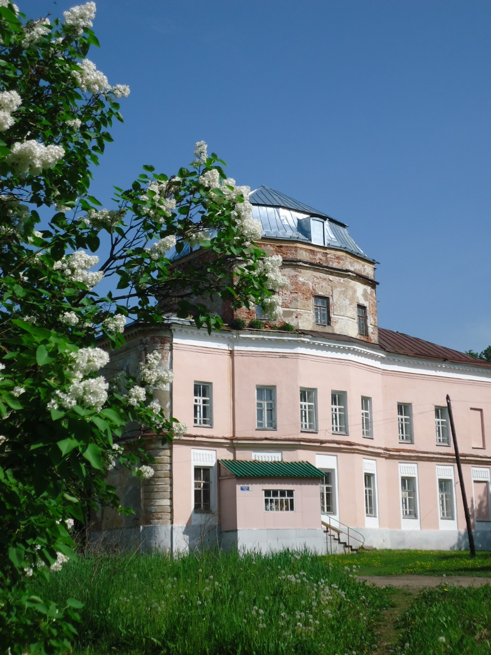
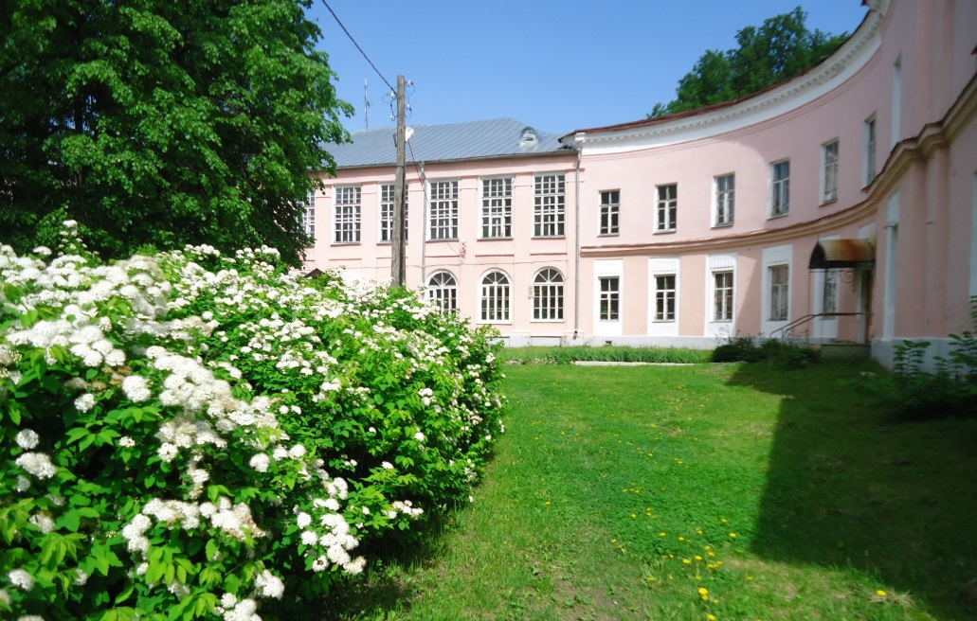
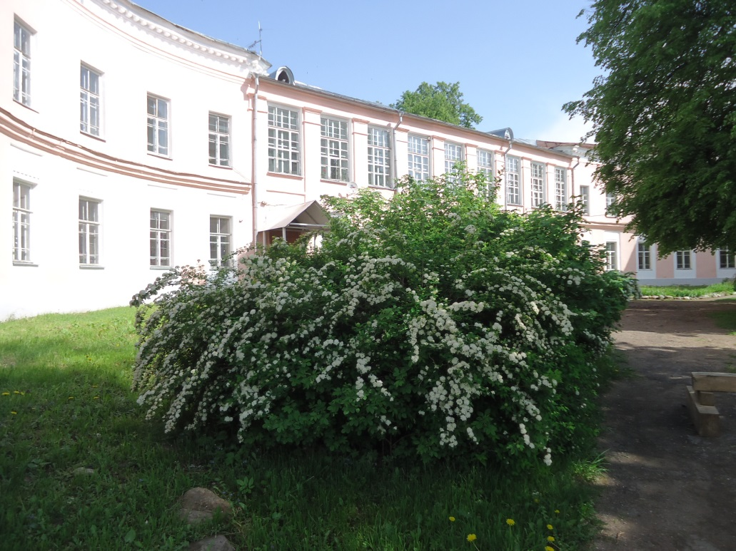
Усадьба является объектом культурного наследия регионального значения. Постановление Администрации Ярославской области №329
от 22.11.1993 г.
Название презентации

Slide 16
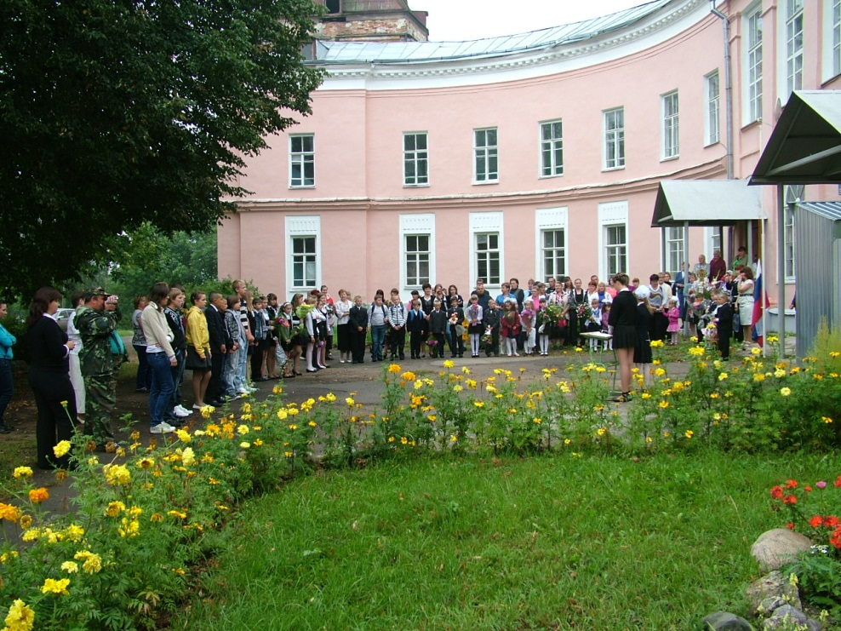
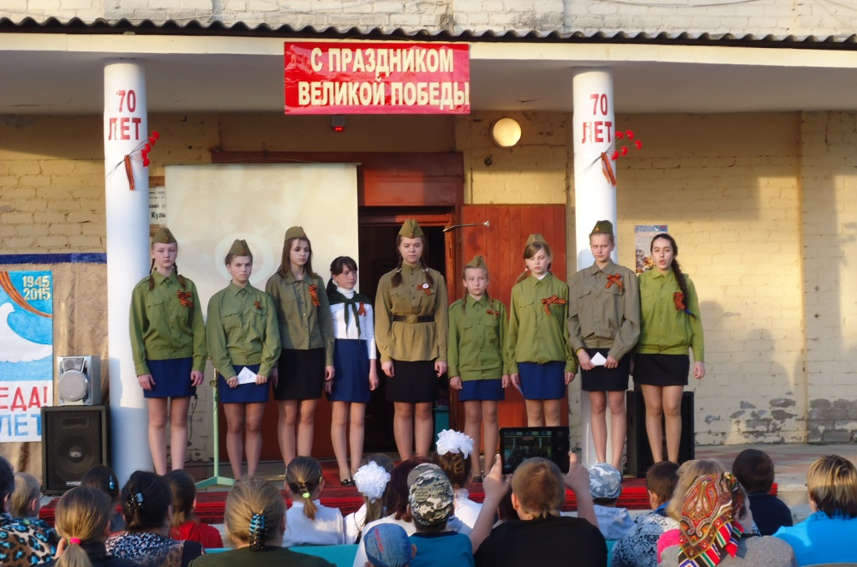
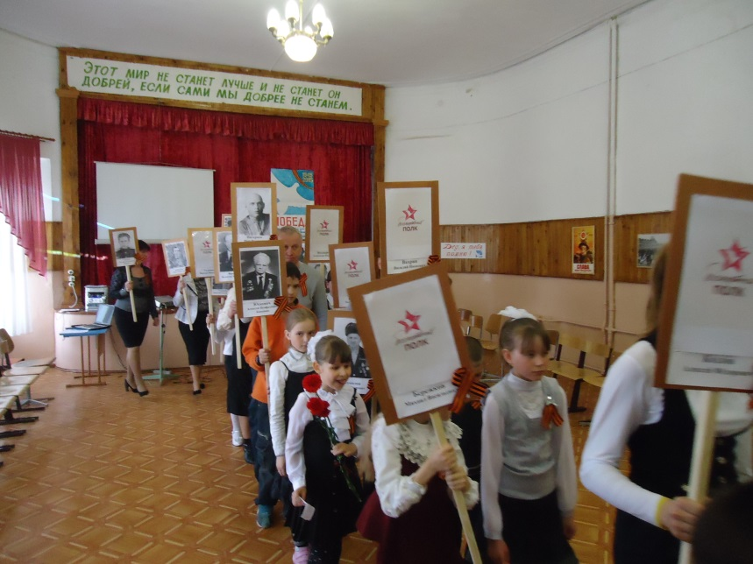
С 1978 г. в здании дворца размещается Смоленская школа.
Воспитательная деятельность школы связана с приобщением учащихся к историко-культурному наследию прошлого.
Название презентации

Slide 17
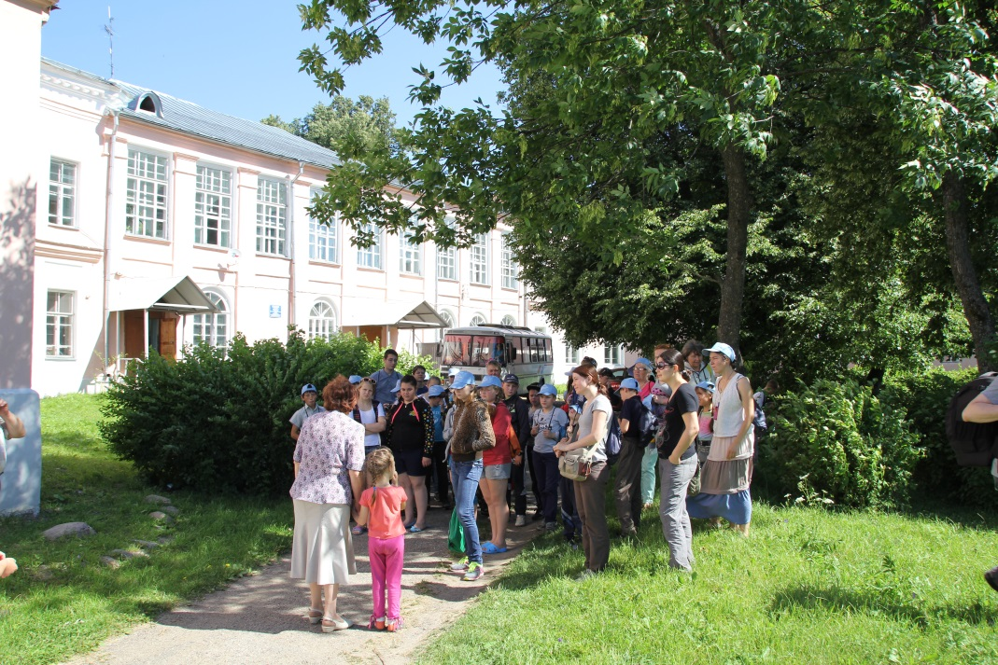
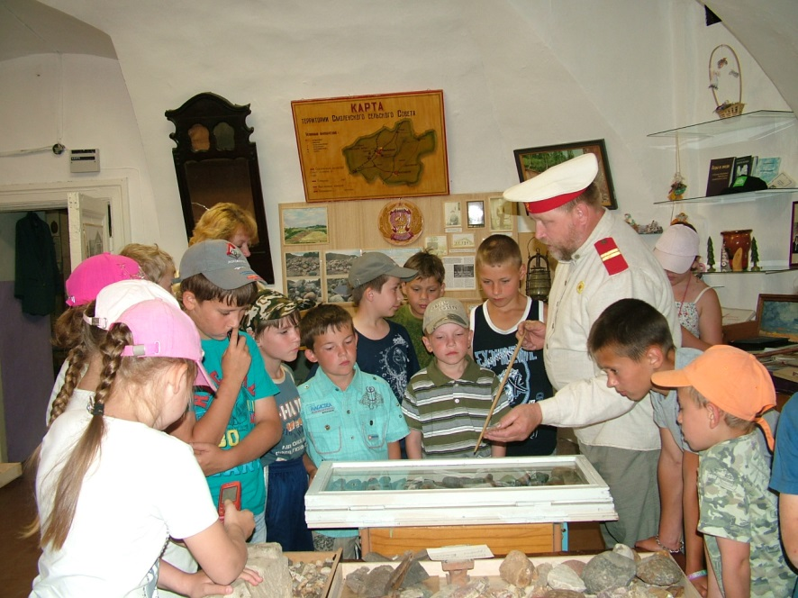
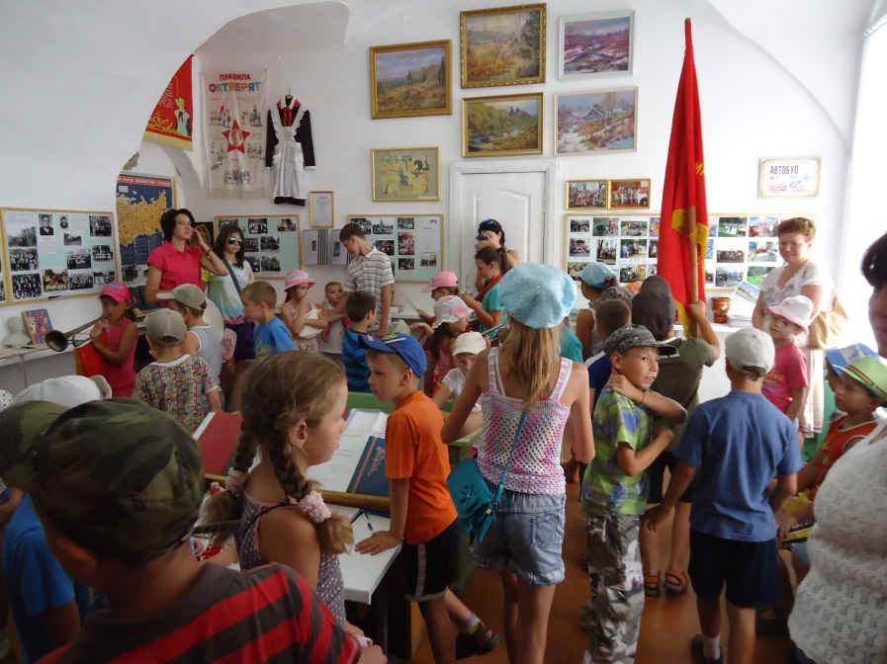
В школе создан краеведческий музей.
В нем собраны экспонаты по истории села, усадьбы и школы.
Название презентации

Slide 18
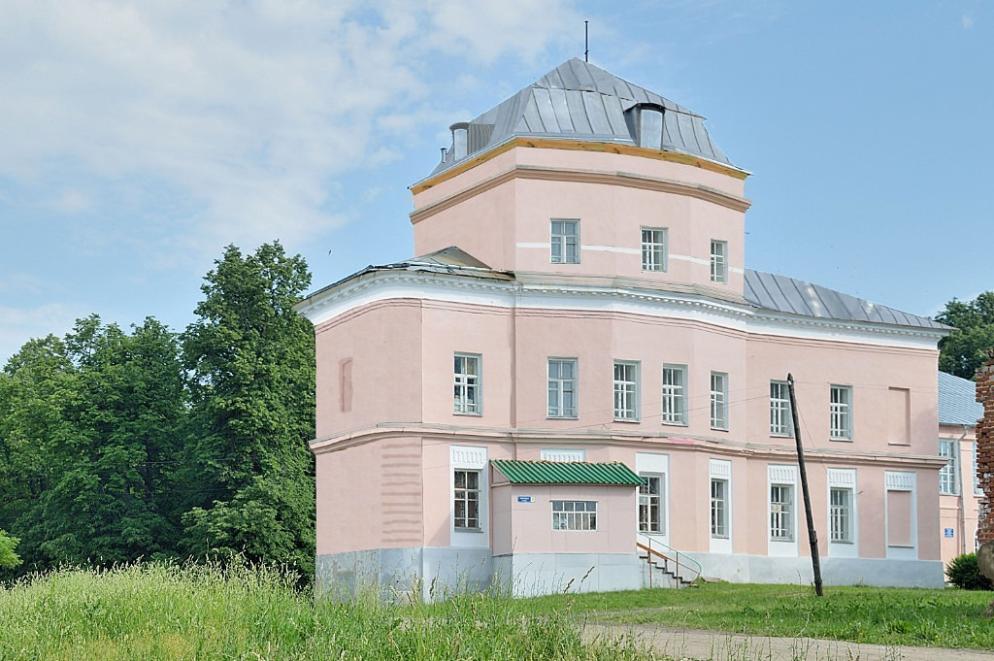
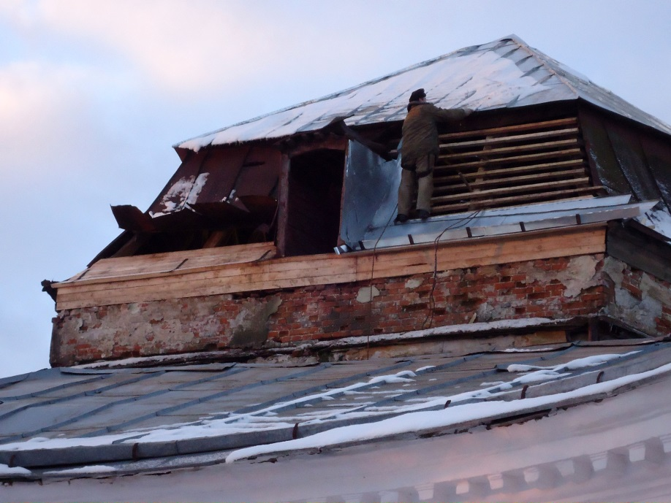
В 2010 г. были проведены работы по косметическому ремонту третьей части фасада здания.
В 2014 г. выполнен капитальный ремонт башни западного флигеля.
Название презентации

Slide 19
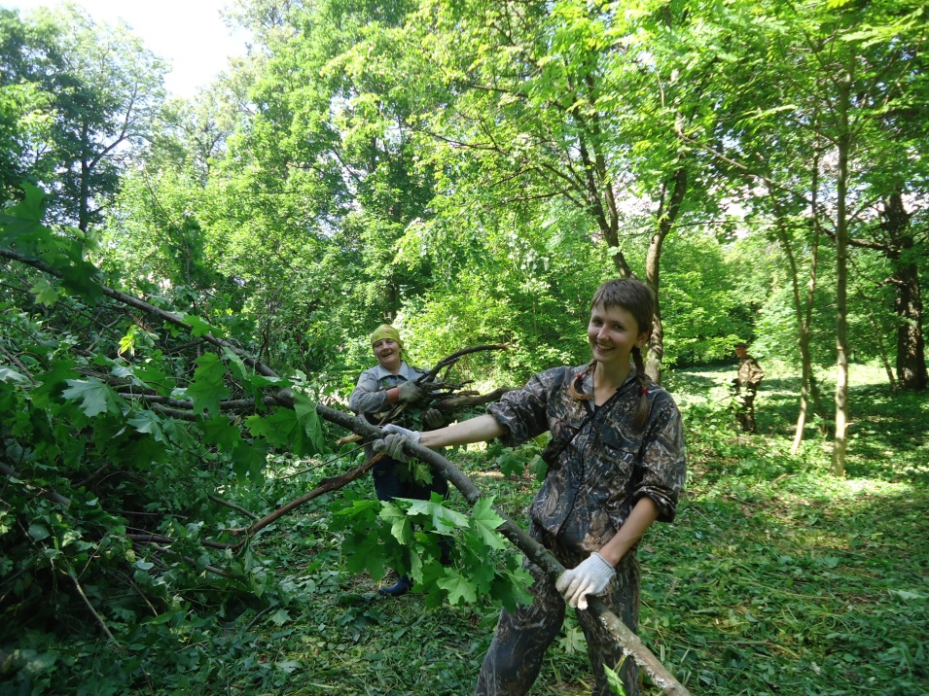
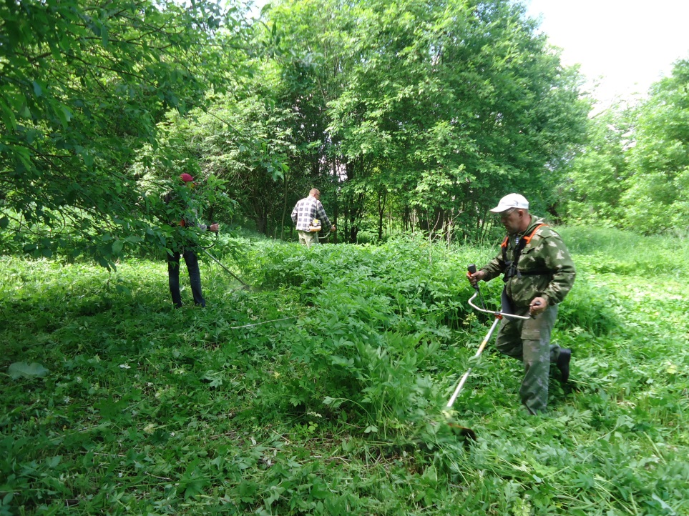
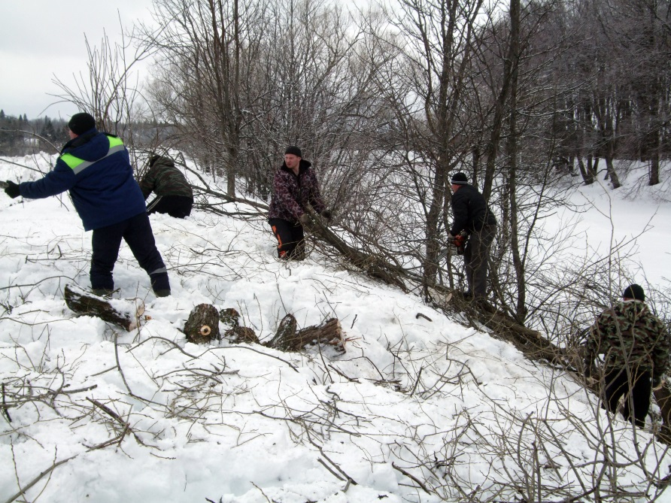
Волонтёры села Смоленское на субботниках по благоустройству усадебного парка.
Название презентации

Slide 20
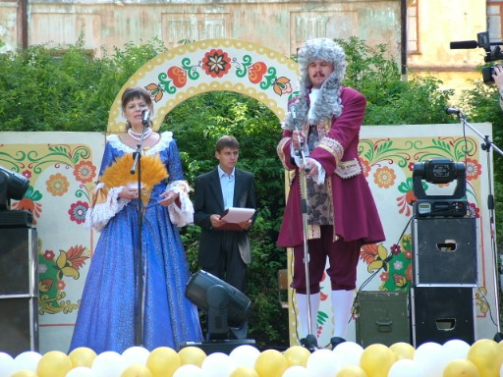
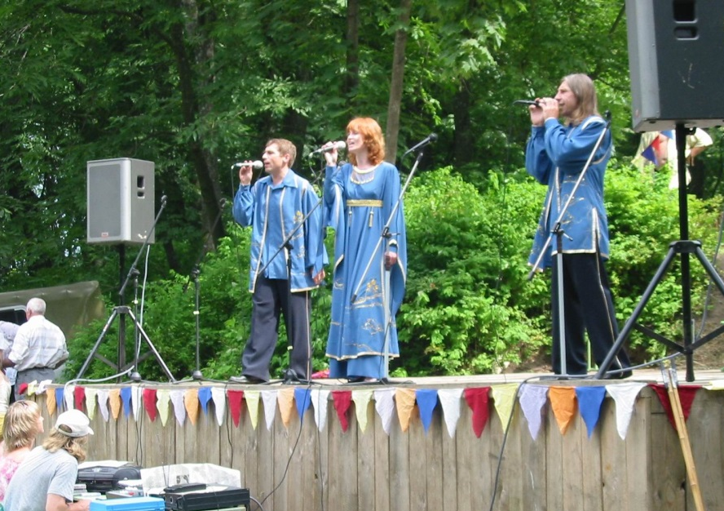
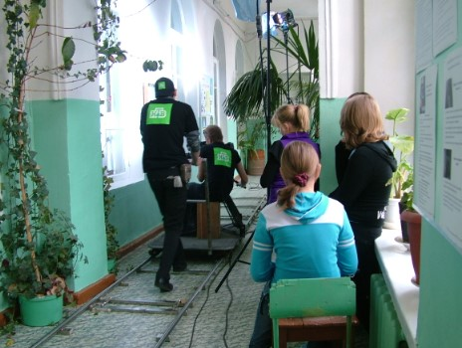
В усадьбе устраиваются праздники, снимаются документальные и художественные фильмы.
Название презентации

Slide 21
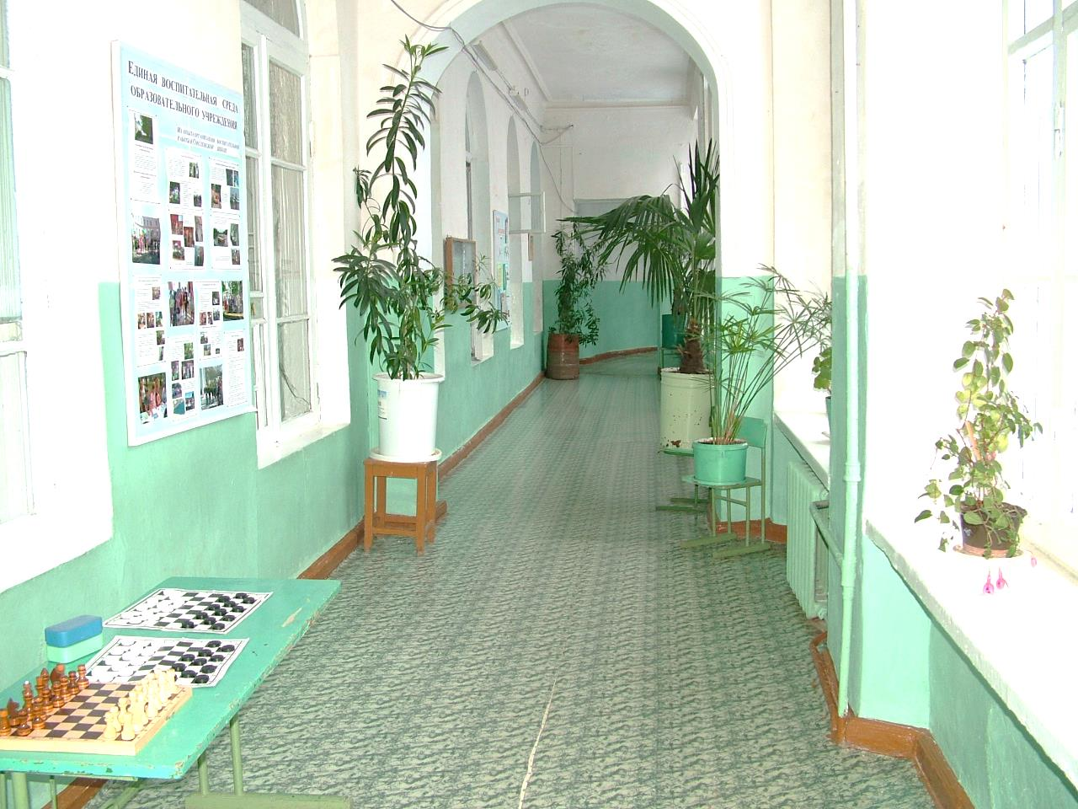
ДОБРО ПОЖАЛОВАТЬ В УСАДЬБУ!
152003, Ярославская обл.,
Переславский р-н., с. Смоленское,
ул. Парковая, д.1
e-mail: smolenskshkola@yandex.ru
8(48535)45139
Название презентации

